Slide 1
Тема 1
ОСНОВНЫЕ ПОНЯТИЯ САУ, КЛАССИФИКАЦИЯ
И ПРИНЦИПЫ ПОСТРОЕНИЯ САУ
Лекция 1
Задачи САУ. Основные понятия и определения теории автоматического управления. Принципы автоматического управления. Разомкнутые и замкнутые САУ. Линейные законы управления. Классификация САУ. Примеры САУ

Slide 2
Основные понятия и определения теории автоматического управления
Теория автоматического управления – наука, изучающая:
принципы построения систем автоматического управления;
закономерности переходных процессов, протекающих в системах;
методы анализа и синтеза;
методы структурных преобразований, обеспечивающих требуемое качество и точность систем автоматического управления.
Теория автоматического управления базируется на таких понятиях, как
система автоматического управления (САУ),
объект управления (ОУ),
устройство управления (УУ),
принципы управления,
задающее воздействие,
управляемая величина,
возмущающее воздействие,
управляющее воздействие и др.
Управлением принято называть процесс формирования управляющих воздействий на объект управления в соответствии с целью управления.
(управление – это совокупность действий, направленных на достижение поставленной цели)
Регулирование – частный случай управления техническими системами. Регулирование направлено на поддержание объектом заданного состояния.

Slide 3
Под системой автоматического управления будем понимать совокупность объекта управления и устройства управления, которые взаимодействуют между собой в соответствии с целью управления.
Объект управления – любой технический объект, который подлежит управлению в целях организации требуемого режима работы с помощью управляющих воздействий.
Устройство управления – это совокупность устройств, формирующих управляющее воздействие на объект управления и обеспечивающее управление соответствующими технологическими параметрами.
Более наглядно систему автоматического управления целесообразно показать в виде структурной схемы, изображённой на рис. 1.
Рис. 1. Структурная схема САУ
Задающее воздействие у_{з} в соответствии с определённым законом определяет требуемое значение управляемой величины у, характеризующей работу объекта управления .
Возмущающее воздействие f приложено к ОУ и вызывает нежелательные отклонения управляемой величины от требуемого значения.
Управляющее воздействие у_{у} формируется УУ согласно закона управления и направлено на компенсацию отклонения фактического значения управляемой величины у от требуемого значения у_{з}.

Slide 4
Закон управления представляет собой математическую зависимость, в соответствии с которой формируется управляющее воздействие у_{у}.
В общем случае закон управления можно представить функцией
где - отклонение (ошибка, рассогласование) требуемого значения управляемой величины у_{з} от её фактического значения у.

Slide 5
Принципы управления
В теории автоматического управления применяют три принципа управления:
управление по задающему воздействию,
управление по отклонению,
управление по возмущающему воздействию.
В зависимости от принципа управления, положенного в основу САУ, различают САУ без обратной связи (разомкнутые), САУ с обратной связью (замкнутые) и комбинированные САУ.
На рис. 1 изображена разомкнутая САУ. Для этой схемы закон управления
Это выражение не учитывает характер изменения управляемой величины у и возмущения f, что является существенным недостатком разомкнутой САУ. Поэтому в таких САУ применяют элементы и устройства, имеющие стабильные характеристики.
В замкнутых системах (рис. 2) закон управления учитывает отклонение управляемой величины от требуемого значения.
Рис. 1. Структурная схема разомкнутой САУ
Рис. 2. Структурная схема замкнутой САУ
Возможность получения такого закона управления обусловлена наличием
главной отрицательной обратной связи (ГООС), которая обеспечивает измерение управляемой величины и сравнение её на входе УУ с задающим воздействием.

Slide 6
САУ с применением принципа управления по возмущению имеет закон управления
Рис. 3. Структурная схема САУ с управлением по возмущению
На ОУ могут воздействовать несколько возмущений f₁, f₂, но учёт всех возмущающих воздействий в законе управления является сложной и зачастую невыполнимой задачей. Как правило, в законе управления удаётся учесть лишь некоторые возмущения, как показано на рис. 3.
Такая задача называется задачей компенсации возмущающего воздействия f₁. При компенсации возмущающего воздействия САУ становится независимой или инвариантной к этому возмущающему воздействию.

Slide 7
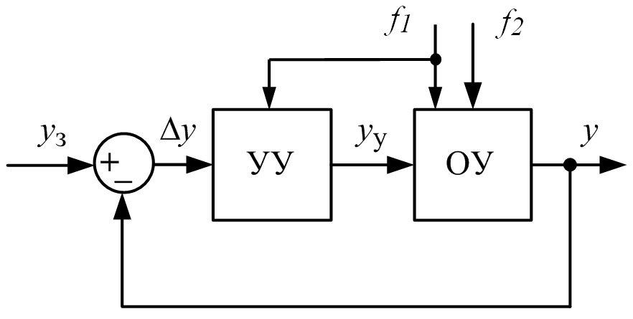
Комбинированные САУ используют принципы управления по отклонению и возмущению одновременно
Рис. 4. Структурная схема комбинированной САУ

Slide 8
Линейные законы управления
Пропорциональный закон управления описывается уравнением
Коэффициент К_{п} называется коэффициентом передачи регулятора, а сам регулятор –
П-регулятором. Очевидно, что увеличение сигнала рассогласования Δu ведёт к увеличению управляющего сигнала u_{у} и наоборот.
Это достаточно «простое» управление не учитывает инерционности элементов САУ и управляющий сигнал будет запаздывать по отношению к изменению сигнала рассогласования. Поэтому может оказаться, что сигнал рассогласования уменьшается, а управляющий сигнал увеличивается, в результате чего переходный процесс становится всё более колебательным, иногда вплоть до расходящегося процесса.
Интегральный закон управления
где К_{и}, с^{–1} – коэффициент передачи интегрального регулятора (И-регулятора).
Управление с применением И-регулятора используется для повышения точности САУ. Вместе с тем, применение интегрального закона управления снижает быстродействие, уменьшает запасы устойчивости и увеличивает колебательность САУ.
Дифференциальный закон управления
включает производную от сигнала рассогласования и коэффициент передачи К_{д} дифференциального регулятора (Д-регулятора). Из выражения следует, что Д-регулятор реагирует не на сигнал рассогласования, а на скорость его изменения.
Такое упреждение не допускает возникновения большого рассогласования и увеличивает скорость реакции САУ, тем самым повышая её быстродействие.

Slide 9
Классификация систем автоматического управления
Классификация САУ зависит от целого ряда причин и может осуществляться по различным признакам.
1. По принципу управления САУ:
– обыкновенные (разомкнутые, замкнутые, комбинированные);
– самонастраивающиеся;
– игровые.
2. По назначению (характеру задающего воздействия) САУ:
– системы стабилизации (задающее воздействие Х_{вх}(t) = const);
– системы программного управления (задающее воздействие Х_{вх}(t) – известная, заранее заданная функция времени);
– следящие системы (задающее воздействие Х_{вх}(t) является случайной функцией времени).
Системы стабилизации применяются для поддержания постоянства управляемых величин различных объектов, например, напряжения генератора, угловой скорости вращения вала электродвигателя, температуры, давления в гермокамере и т. д.
Системы программного регулирования применяются для программного управления технологическими процессами, программного регулирования температуры, программного управления станками и т. п.
Следящие системы находят применение для управления, например, пусковой установкой, которая должна занять положение, соответствующее прибору наведения (прицелу), управляемому человеком-оператором.

Slide 10
3. В зависимости от ошибки в установившемся режиме при постоянном внешнем воздействии (управляющем или возмущающем) системы автоматического управления принято подразделять на статические и астатические.
Система автоматического управления называется статической по отношению к управляющему воздействию, если при постоянном внешнем воздействии, стремящемся с течением времени к некоторому установившемуся значению, ошибка также стремится к постоянному значению, зависящему от величины управляющего воздействия.
Система автоматического управления именуется астатической по отношению к управляющему воздействию, если при воздействии, стремящемся к установившемуся значению, ошибка стремится к нулю независимо от величины воздействия.
На основании этого можно сделать заключение о том, что по точности астатические системы лучше статических и поэтому последние годы находят более широкое применение.
4. В зависимости от характера сигналов на входе и выходе элементов автоматического устройства:
– САУ непрерывного управления (сигналы на входе и выходе всех элементов представляют собой непрерывные функции времени);
– САУ дискретного управления (импульсные, релейные).

Slide 11
5. По виду дифференциальных уравнений, описывающих процессы управления:
– линейные САУ (процессы описываются линейными уравнениями);
– нелинейные САУ (процессы описываются нелинейными уравнениями.
6. По числу управляемых величин:
– САУ одноканальные (с одной управляемой величиной);
– САУ многоканальные (с несколькими управляемыми величинами).
7. По виду используемой энергии:
– электрические;
– гидравлические;
– пневматические;
– электрогидравлические;
– электропневматические.

Slide 12
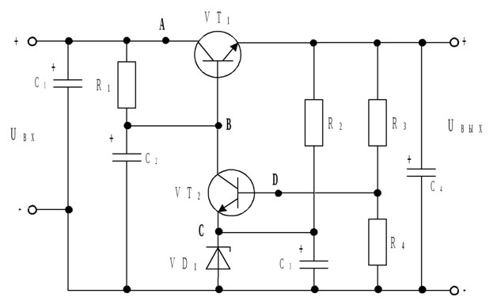
Примеры САУ
На рис. 5 приведена принципиальная схема компенсационного стабилизатора напряжения.
U_{вых} R₃/(R₃+R₄)
U_{ст}
Рис. 5. Принципиальная схема компенсационного стабилизатора напряжения.

Slide 13
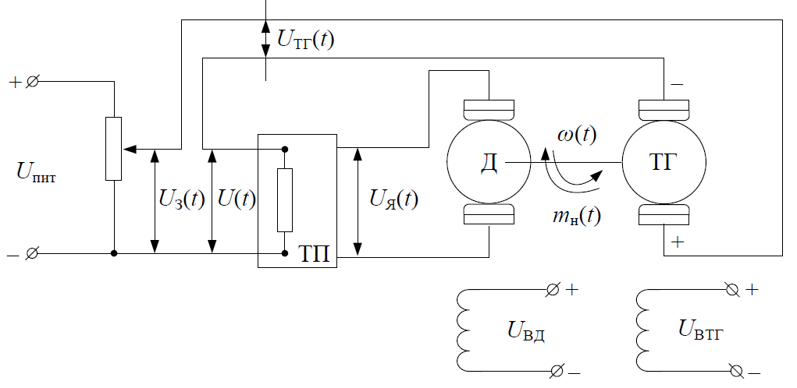
Примеры САУ
На рис. 6 приведена принципиальная схема стабилизации частоты вращения вала двигателя постоянного тока, реализующая принцип управления по отклонению.
Рис. 6. Принципиальная схема стабилизации частоты вращения вала двигателя, реализующая принцип управления по отклонению

Slide 14
Примеры САУ
На рис. 7 приведена принципиальная схема скоростного следящего электропривода постоянного тока, реализующая принцип управления по отклонению.
  ПД
U_{З}
ΔU_{Ω}
U_{РС}
ΔU_{КТ}
U_{РТ}
Ω_{ДВ}
q
Ω_{Р}
U_{П}
A∑₁
F₁
A∑₂
F₂
AW
М
Рубка
Рабочий
орган
U_{ДТ}
-1
UА
I_{Я}
U_{ТГ}
-1
BR
Рис.7. Электрокинематическая функциональная схема скоростного следящего электропривода, состоящего из контура тока и контура скорости.

Slide 15
Примеры САУ
  ПД
U_{З}
ΔU_{Ω}
U_{РС}
ΔU_{КТ}
U_{РТ}
Ω_{ДВ}
q
Ω_{Р}
U_{П}
A∑₁
F₁
A∑₂
F₂
AW
М
Рубка
Рабочий
орган
U_{ДТ}
-1
UА
I_{Я}
U_{ТГ}
-1
BR
Рис.7. Электрокинематическая функциональная схема скоростного следящего электропривода, состоящего из контура тока и контура скорости.

Slide 16
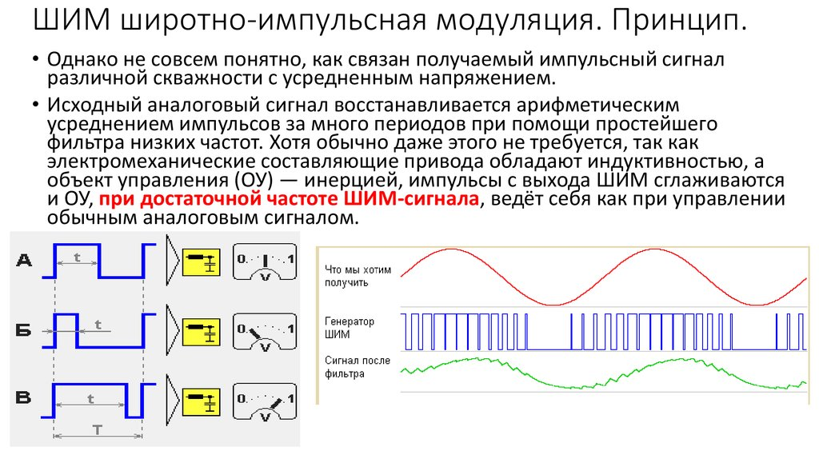
Принцип широтно-импульсной модуляции (ШИМ)

